Slide 1


Волонтеры
Краснояружского
района

Slide 2
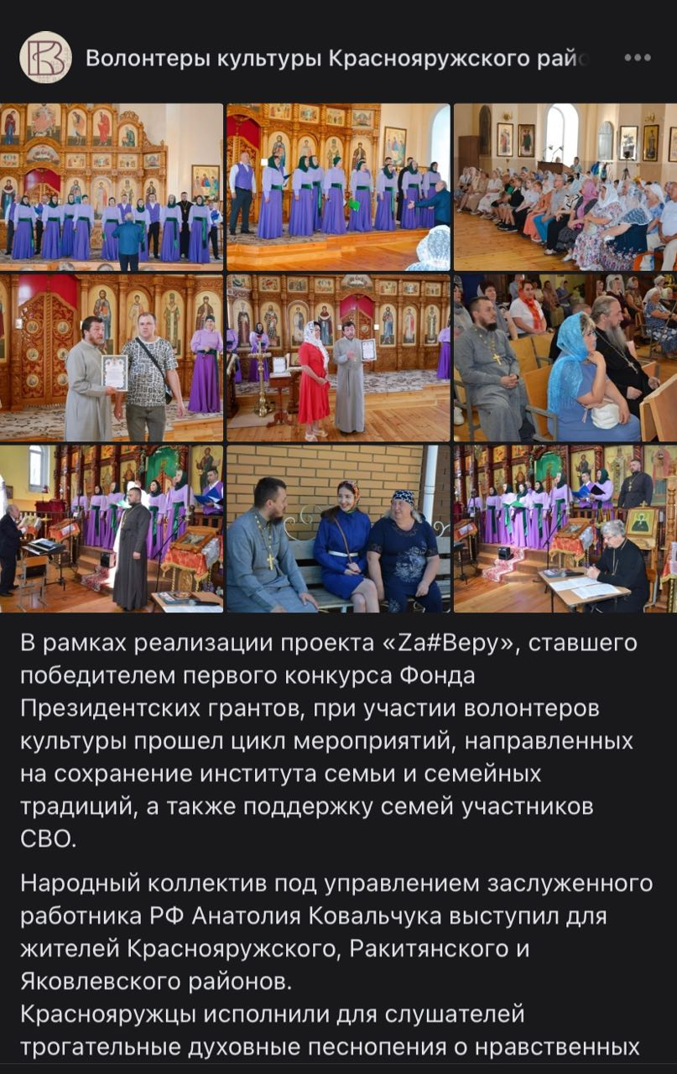
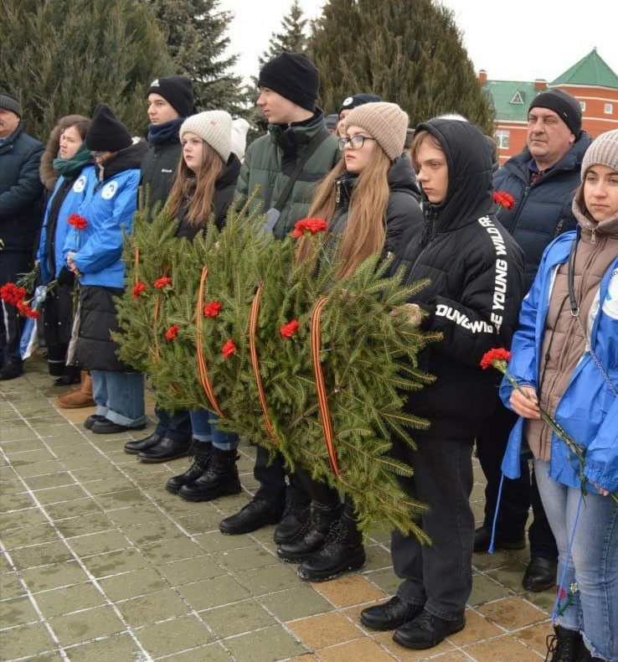
Патриотические акции

Slide 3
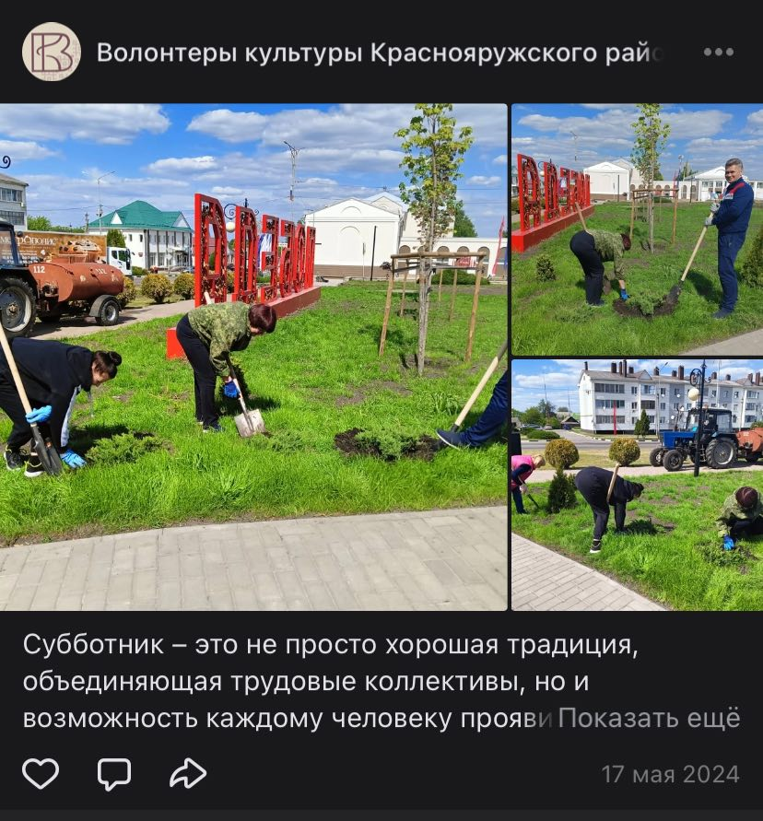
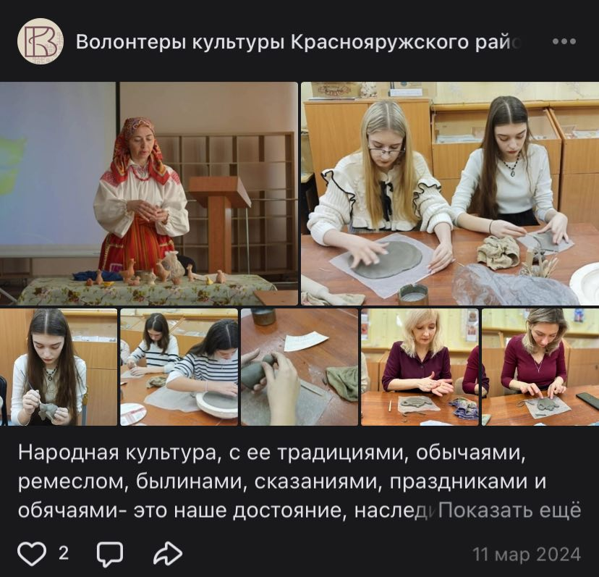
Сохранение наследие

Slide 4
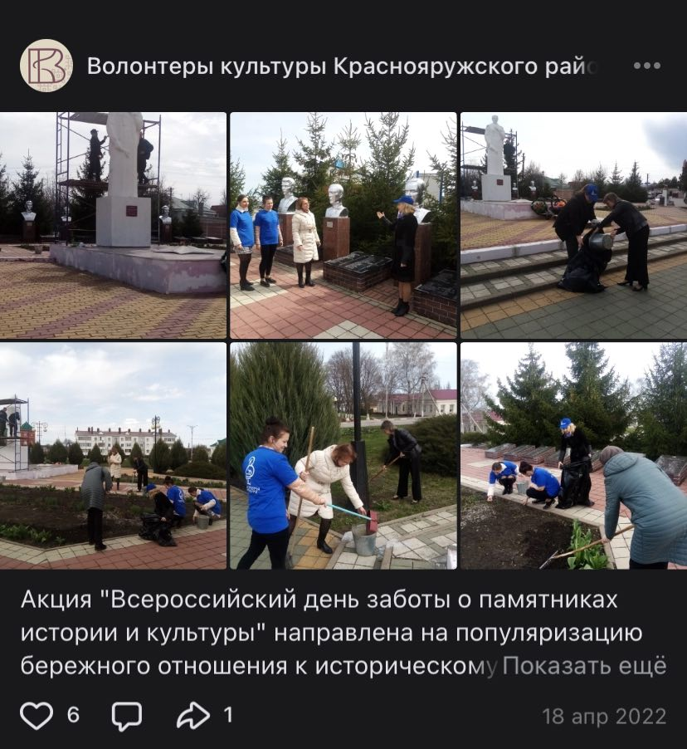
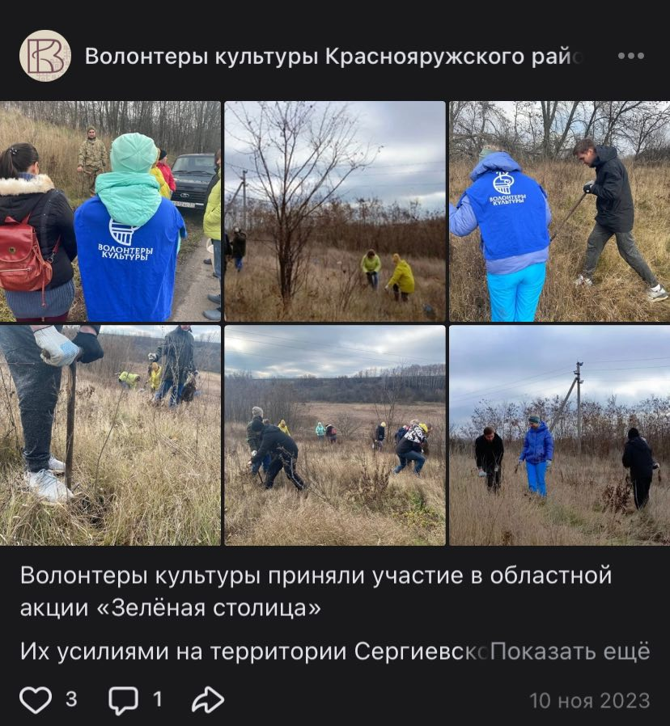
Всероссийский день
заботы о памятниках

Slide 5
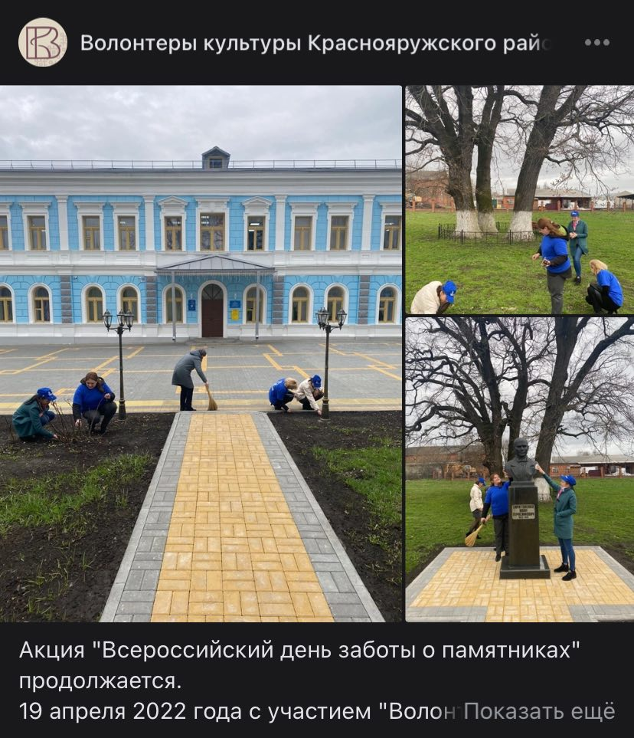
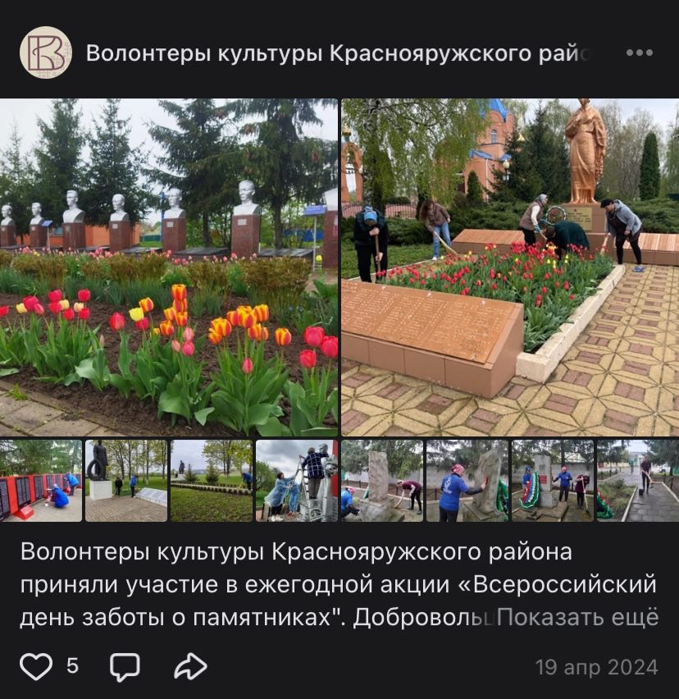
Всероссийский день
заботы о памятниках

Slide 6
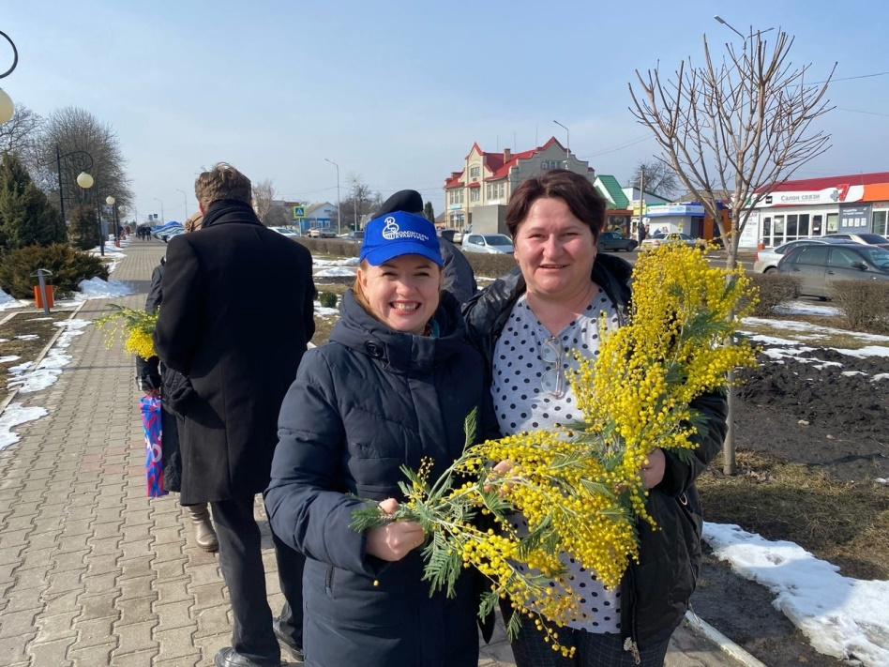
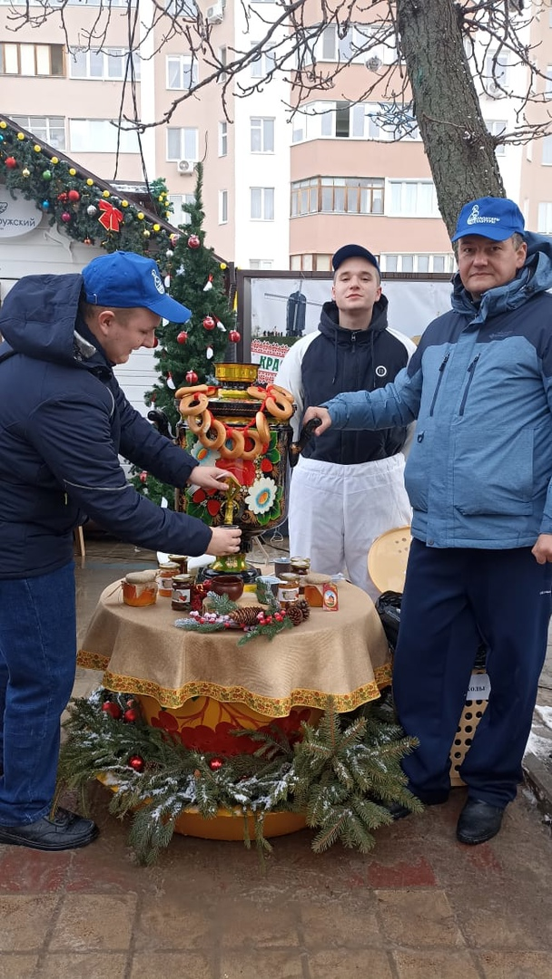
Тематические мероприятия
Гастрономический фестиваль вареников
Поздравительная акция к 8 марта

Slide 7
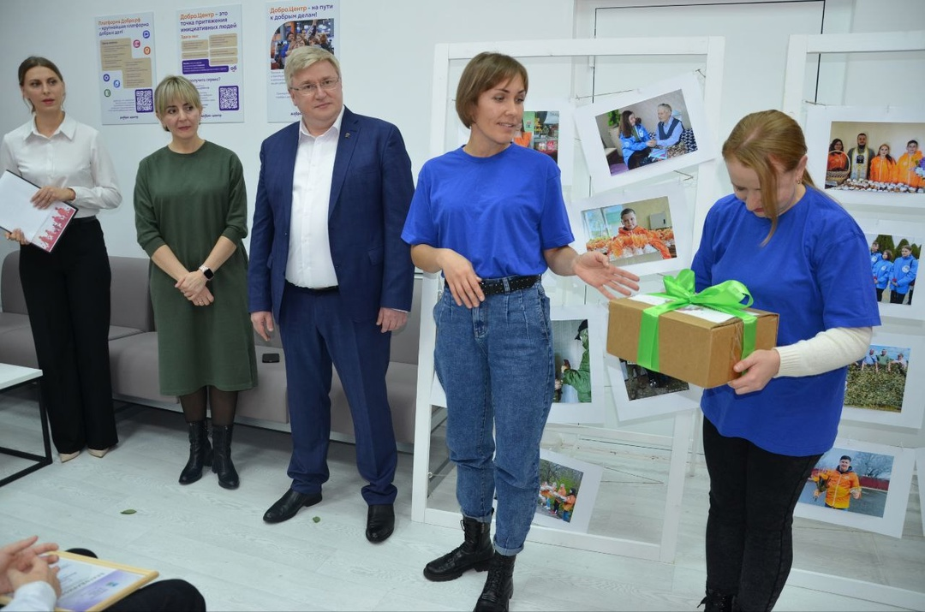
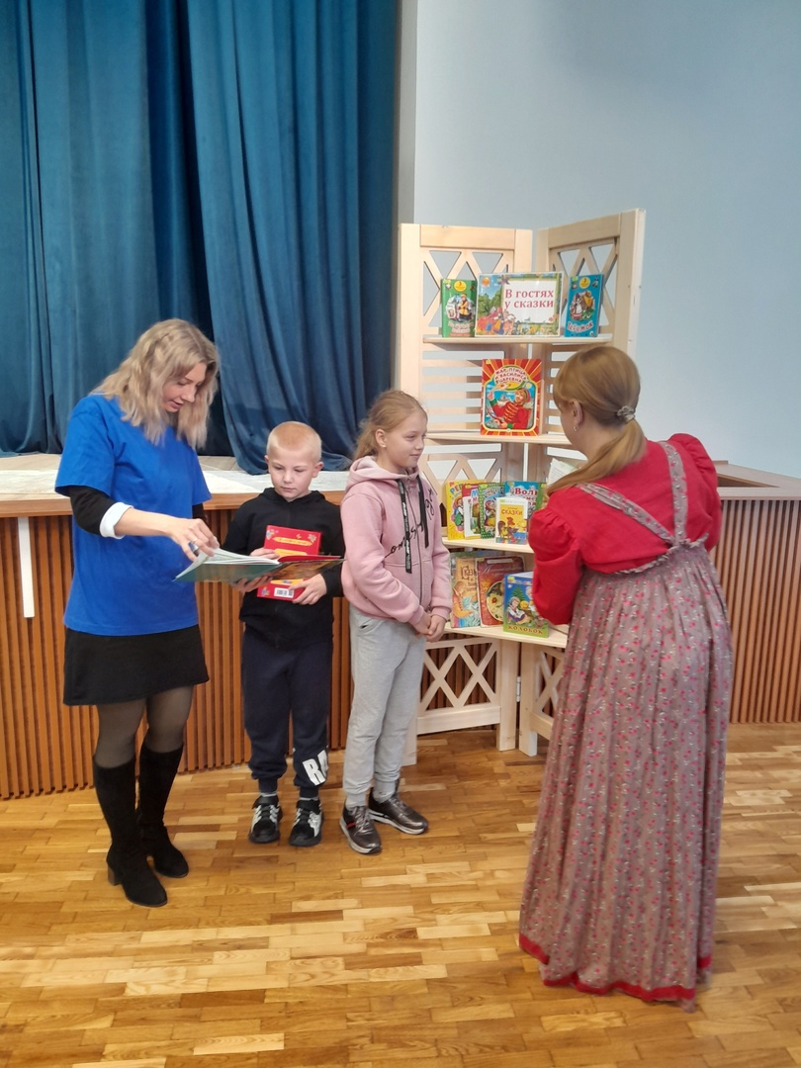
Тематические мероприятия
Проект «Добрая сказка»
Открытие Добро.центра в п.Красная Яруга

